Slide 1
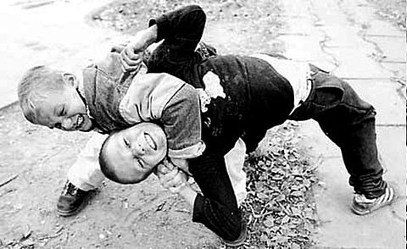
Причини і наслідки дитячої жорстокості
Агресія у дітей - це лише симптом тих глобальних моральних переорієнтирів, які відбуваються у нашому суспільстві, - мова йде про зміни психології людства!
Підготувала:
учениця 10-А класу
Запорізької СШФК № 18
Зайцева Катерина

Slide 2
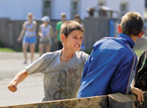
ПРИЧИНИ АГРЕСІЇ
Соціальні причини:
місце проживання (чим більше місто, тим вище рівень злочинності)
шкільні причини:
  конфлікти між учителями;
  неуспіх дитини в навчанні;
  відкидання однокласниками;
  зловживання санкціями;
  «приклеювання ярликів» тощо
сімейні причини:
  багатодітні родини;
  низький матеріальний рівень родини;
  родини з неправильним типом виховання;
  злочинні родини;
  родини що розпалися, чи розпадаються

Slide 3
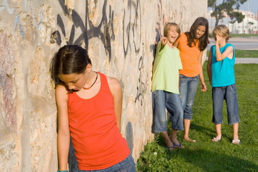
ПРИЧИНИ АГРЕСІЇ
Біологічні причини:
перекручена біологічна потреба (наприклад, потреба в алкоголі та наркотиках);
нерівномірне статеве дозрівання:
  випередження (акселерація);
  затримка (ретардація).

Slide 4
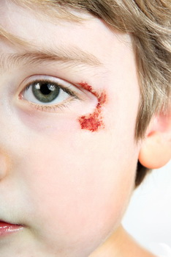
ПРИЧИНИ АГРЕСІЇ
Психологічні причини:
  утрата сенсу життя;
  внутрішній конфлікт;
  дефінзивні риси характеру (боязкість, сором'язливість);
  поведінка, що відхиляється - як спосіб самоствердження;
  поведінка, що відхиляється - як спосіб залучення уваги;
  поведінка, що відхиляється - як елемент про допомогу;
  перекручена пошукова потреба.

Slide 5
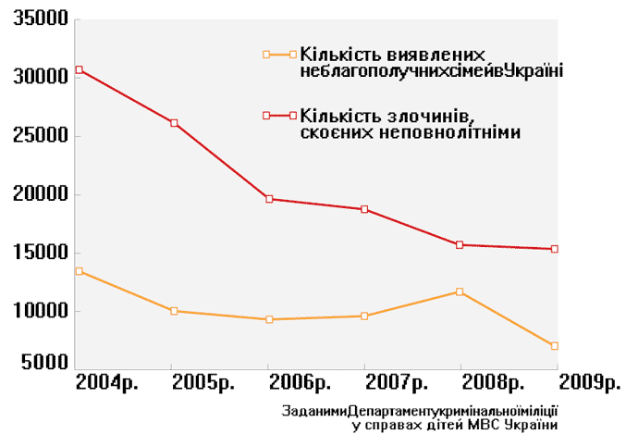
Діти з «горючою сумішшю»

Slide 6
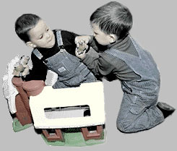
НАСЛІДКИ ЖОРСТОКОСТІ
Дитина вчиться насильству;
Стає тривожною;
Дитина не впевнена, що її в сім'ї люблять;
Шкільні прогули підлітків;
«Ступор» у навчанні;
Агресивна поведінка;
Сумнівні приятелі;
Утечі з дому;
Зловживання алкогольними напоями, тютюнокуріння;
Психічні розклади;
Суїцидні тенденції;
Кримінальні злочини!

Slide 7

ПОРАДИ!!!
Слід пам'ятати, що завдати комусь кривду не є самоціллю для дитини: вона вдається до агресії, щоб досягти бажаних цілей. Учити дітей досягати своєї суспільної мети неагресивними методами — це одна зі складових системи профілактики агресії й тренування мирної поведінки в занадто агресивних дітей.

